Slide 1



解密AI黑盒子
主題一：線性回歸與人工智慧理論

Slide 2

斜率和導函數
1
單元
高雄女中新興科技區域推廣中心

Slide 3
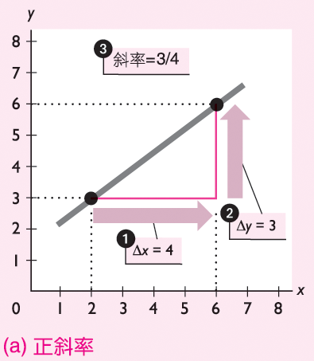
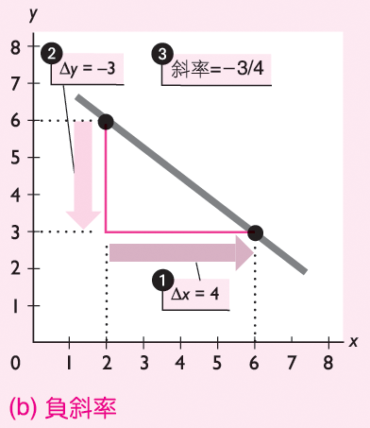
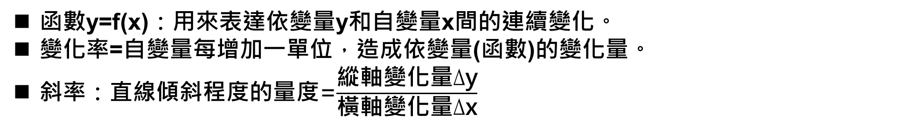
斜率和變化率
函數y=f(x)：用來表達依變量y和自變量x間的連續變化。
變化率=自變量每增加一單位，造成依變量(函數)的變化量。
斜率：直線傾斜程度的量度=$\frac{\text{縱軸變化量∆}\text{y}}{\text{橫軸變化量∆}\text{x}}$
高雄女中新興科技區域推廣中心

Slide 4
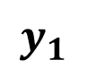
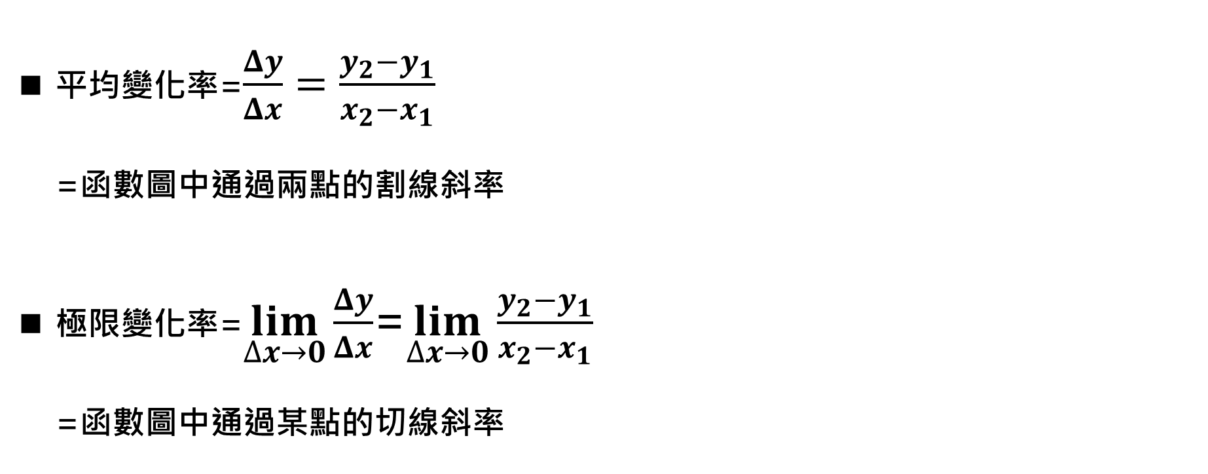
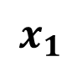
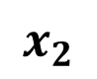
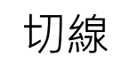
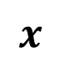
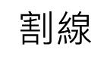
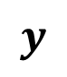
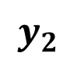
斜率和變化率
$$y$$
$$割線$$
平均變化率=$\frac{Δy}{Δx}=\frac{y_{2}−y_{1}}{x_{2}−x_{1}}$ =函數圖中通過兩點的割線斜率
極限變化率=$\lim_{∆x→0}{\frac{Δy}{Δx}}$=$\lim_{∆x→0}\frac{y_{2}−y_{1}}{x_{2}−x_{1}}$ =函數圖中通過某點的切線斜率
$$y_{2}$$
$$切線$$
$$y_{1}$$
$$x$$
$$x_{1}$$
$$x_{2}$$
高雄女中新興科技區域推廣中心

Slide 5
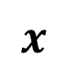
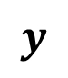
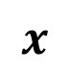
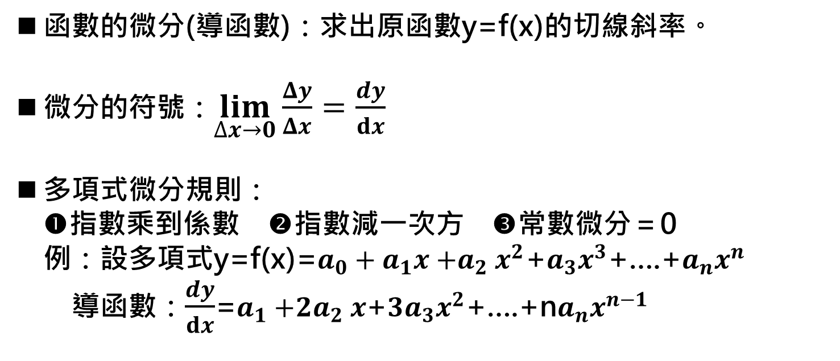
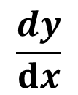
函數的微分(導函數)
$$y$$
函數的微分(導函數)：求出原函數y=f(x)的切線斜率。
微分的符號：$\lim_{∆x→0}{\frac{Δy}{Δx}}=\frac{dy}{dx}$
多項式微分規則： ❶指數乘到係數 ❷指數減一次方 ❸常數微分＝0 例：設多項式y=f(x)=$a_{0}+a_{1}x{+a}_{2}x^{2}$+$a_{3}x^{3}$+….+$a_{n}x^{n}$ 導函數：$\frac{dy}{dx}$=$a_{1}{+2a}_{2}x$+${3a}_{3}x^{2}$+….+n$a_{n}x^{n−1}$
$$x$$
$$\frac{dy}{dx}$$
$$x$$
高雄女中新興科技區域推廣中心

Slide 6
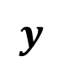
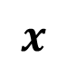
函數的微分(導函數)
利用微分找函數的極值：當函數的導函數為零時(切線呈水平位置)，原函數會有極大值或極小值。
局部最小值可能會有好幾個位置，但全域最小值只有一個。
$$y$$
局部最小值
局部最小值
全域最小值
$$x$$
高雄女中新興科技區域推廣中心

Slide 7
實作1-1
畫出多項式函數及其導函數的函數圖
高雄女中新興科技區域推廣中心

Slide 8
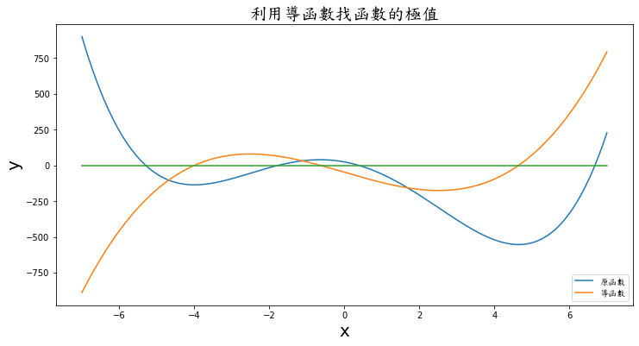
實作1-1
畫出多項式函數及其導函數的函數圖
高雄女中新興科技區域推廣中心

Slide 9
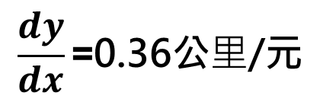
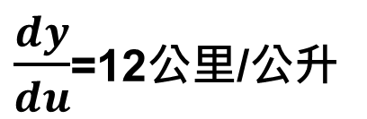
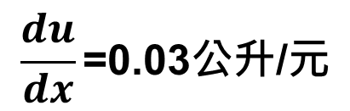
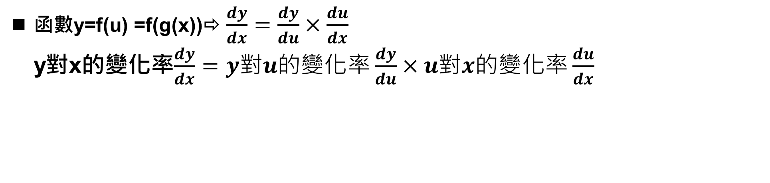
微分的連鎖規則
$$\frac{du}{dx}\text{=0.03}\text{公升}\text{/}\text{元}$$
$\frac{dy}{du}$=12公里/公升
加油錢 x
汽油容量
u
行駛旅程
y
$$\frac{dy}{dx}\text{=}\text{0.}\text{36}\text{公}里\text{/}\text{元}$$
函數y=f(u) =f(g(x))⇨$\frac{dy}{dx}=\frac{dy}{du}×\frac{du}{dx}$ y對x的變化率$\frac{dy}{dx}=y對u的變化率\frac{dy}{du}×u對x的變化率\frac{du}{dx}$
高雄女中新興科技區域推廣中心

Slide 10
梯度下降算法
Gradient Descent
2
單元
高雄女中新興科技區域推廣中心

Slide 11
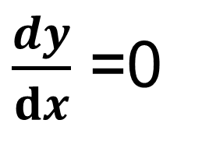
梯度下降算法
利用導函數值為零來尋找函數的極值，必須求解方程式，不同函數要解的方程式各異，且不一定能解得出來，所以我們需要一個能找到函數最小值的統一作法。
$$y$$
$\frac{dy}{dx}$ =0
局部最小值
局部最小值
全域最小值
$$x$$
高雄女中新興科技區域推廣中心

Slide 12
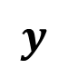
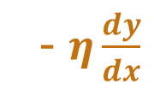
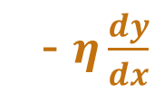
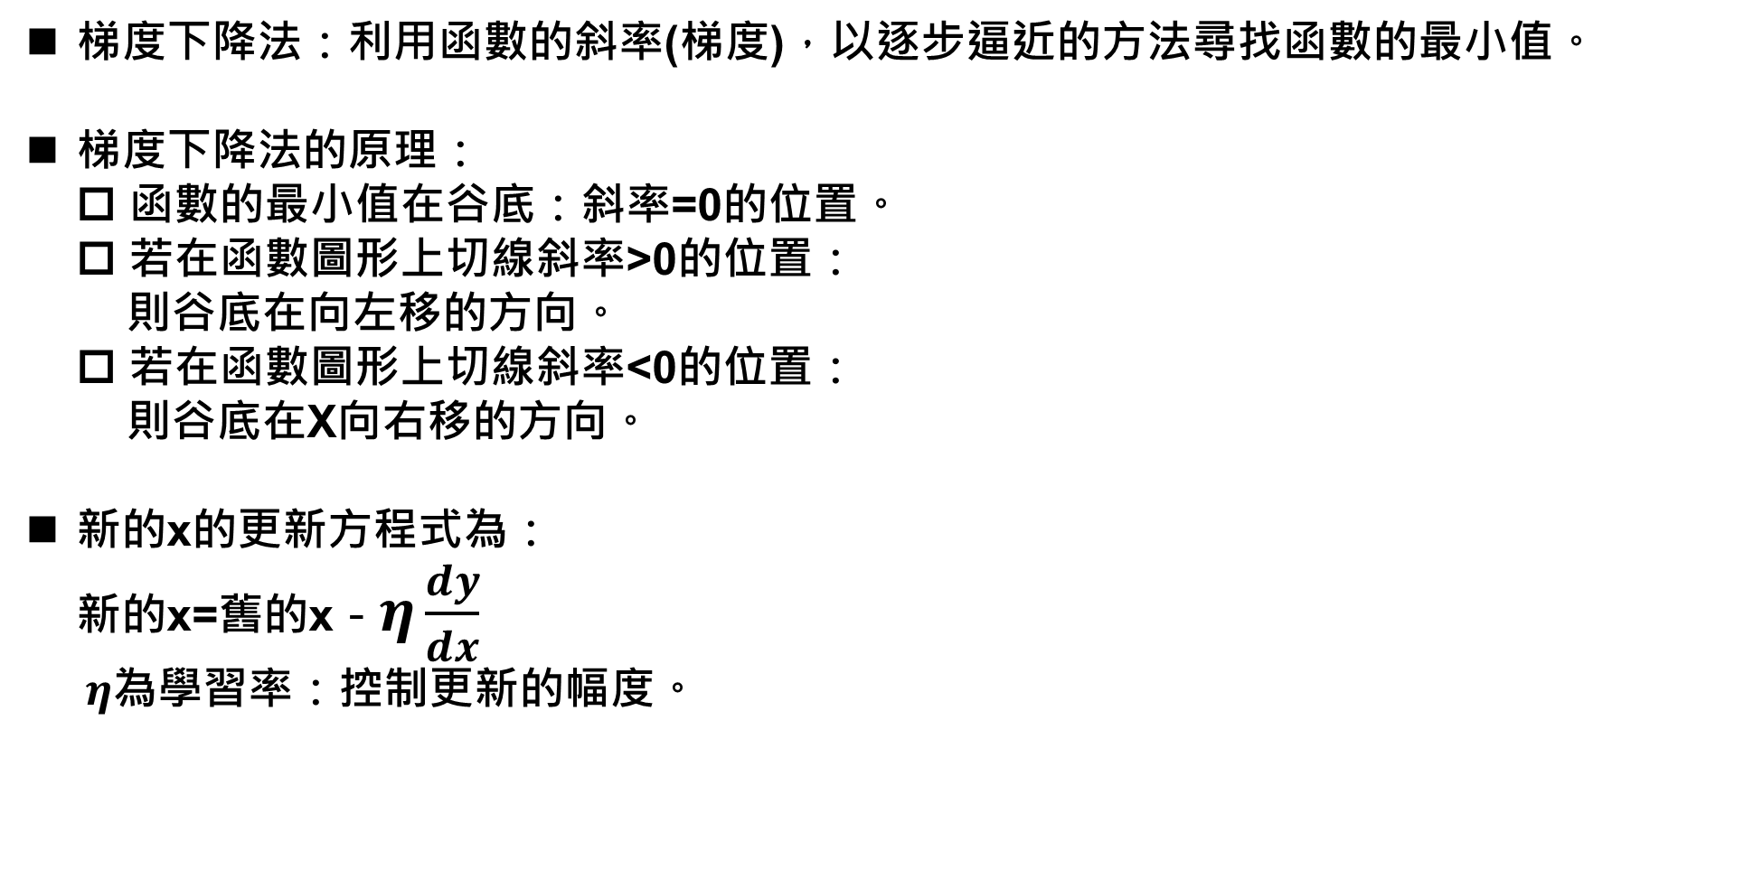
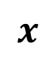
梯度下降算法
梯度下降法：利用函數的斜率(梯度)，以逐步逼近的方法尋找函數的最小值。
梯度下降法的原理： □ 函數的最小值在谷底：斜率=0的位置。 □ 若在函數圖形上切線斜率>0的位置： 則谷底在向左移的方向。 □ 若在函數圖形上切線斜率<0的位置： 則谷底在X向右移的方向。
新的x的更新方程式為： 新的x=舊的x－$η\frac{dy}{dx}$
$η$為學習率：控制更新的幅度。
$$y$$
斜率<0
斜率>0
$$x$$
－$η\frac{dy}{dx}$
－$η\frac{dy}{dx}$
高雄女中新興科技區域推廣中心

Slide 13
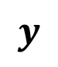
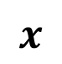
梯度下降算法
若函數有多個局部最小值，不同的起點可能會落到局部最小值，而不是全域最小值，梯度下降的起點隨機選定，以期能找到全域最小值。
梯度下降的終點可以用下列方式來判斷： □ 方法一：設定梯度下降的更新學習次數，達到設定的更新次數即停止。 □ 方法二：檢查每次更新後的切線斜率，若接近０則非常靠近谷底。
$$y$$
$$x$$
高雄女中新興科技區域推廣中心

Slide 14
實作1-2
梯度下降法逼近多項式函數最小值
高雄女中新興科技區域推廣中心

Slide 15
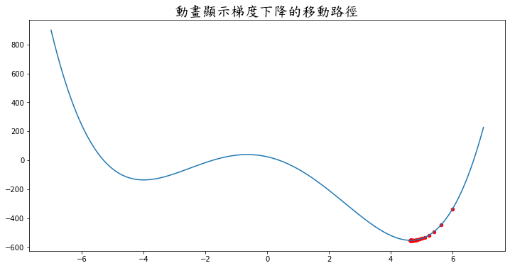
實作1-2
梯度下降法逼近多項式函數最小值
高雄女中新興科技區域推廣中心

Slide 16
多變數函數 和 偏微分
3
單元
高雄女中新興科技區域推廣中心

Slide 17
多變數函數
多變數函數：有序數對 (x,y,z, , ,) 有唯一的實數w與之對應，則稱w為點(x,y,z, , , )之函數。 記作 w = f(x,y,z, , ,)
雙變數函數：有序數對 (x,y) 有唯一的實數ｚ與之對應，則稱ｚ為點(x,y)之函數。 記作 z = f(x,y)
超過兩個變數的函數，無法畫出其函數圖，所以本課程以討論雙變數函數為主。
X
Y
Z
、
、
W
X
Y
Z
高雄女中新興科技區域推廣中心

Slide 18
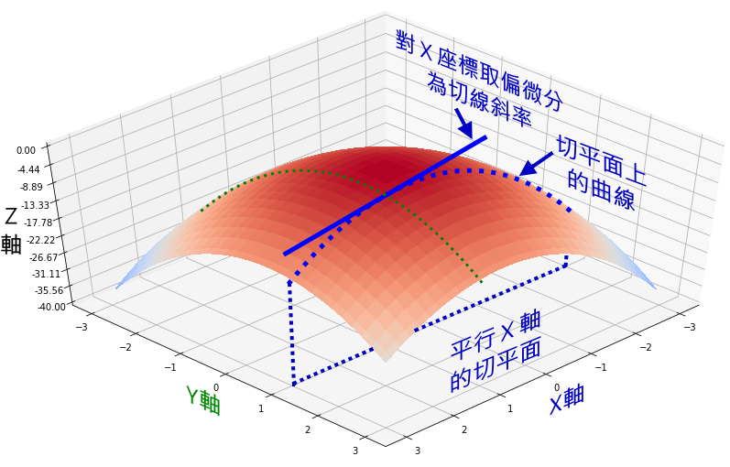
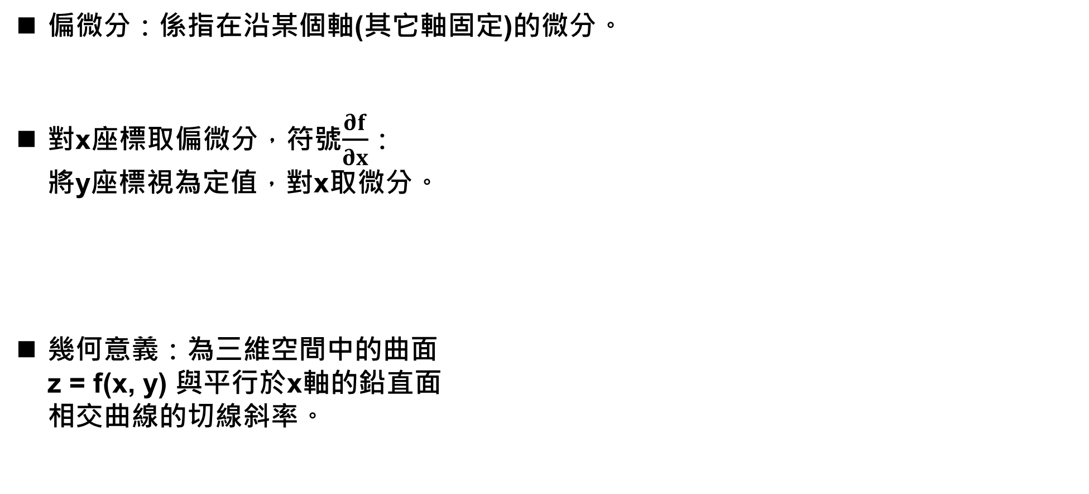
雙變數函數的偏微分
偏微分：係指在沿某個軸(其它軸固定)的微分。
對x座標取偏微分，符號$\frac{∂f}{∂x}$： 將y座標視為定值，對x取微分。
幾何意義：為三維空間中的曲面 z = f(x, y) 與平行於x軸的鉛直面 相交曲線的切線斜率。
高雄女中新興科技區域推廣中心

Slide 19
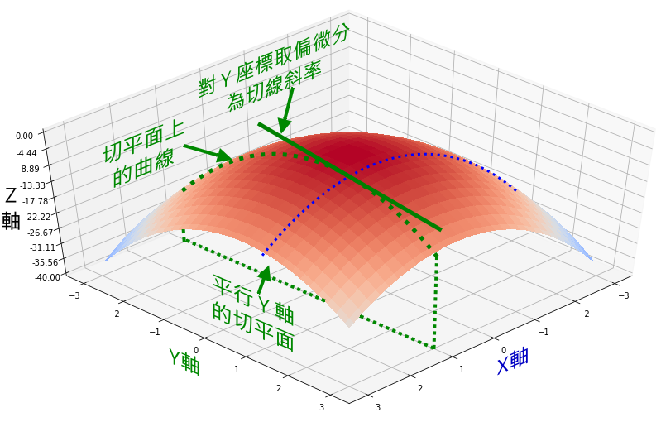
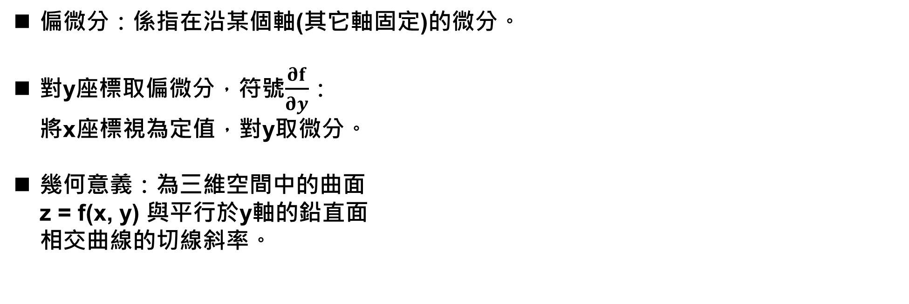
雙變數函數的偏微分
偏微分：係指在沿某個軸(其它軸固定)的微分。
對y座標取偏微分，符號$\frac{∂f}{∂y}$： 將x座標視為定值，對y取微分。
幾何意義：為三維空間中的曲面 z = f(x, y) 與平行於y軸的鉛直面 相交曲線的切線斜率。
高雄女中新興科技區域推廣中心

Slide 20
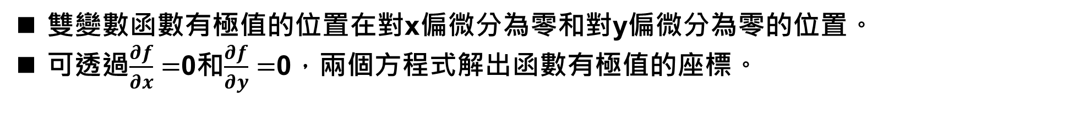
雙變數函數的極值
雙變數函數有極值的位置在對x偏微分為零和對y偏微分為零的位置。
可透過$\frac{∂f}{∂x}=$0和$\frac{∂f}{∂y}=$0，兩個方程式解出函數有極值的座標。
高雄女中新興科技區域推廣中心

Slide 21
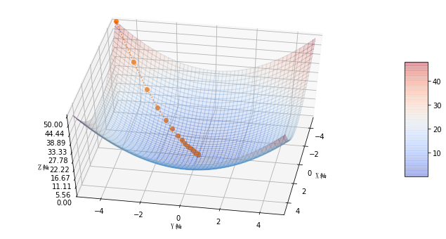
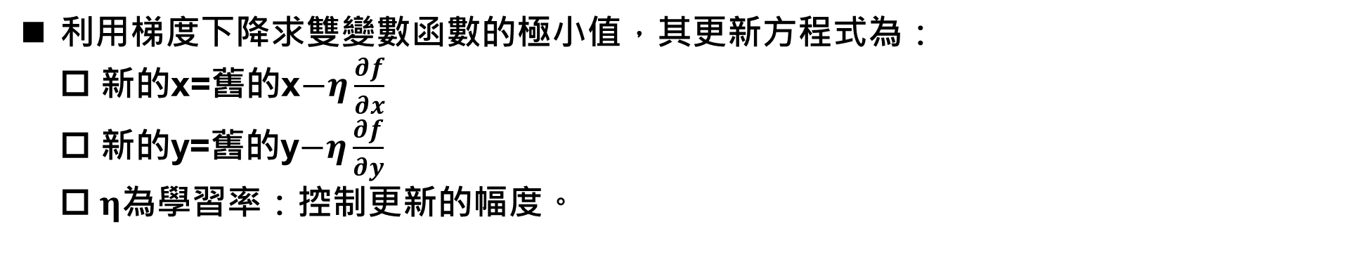
雙變數函數的梯度下降
利用梯度下降求雙變數函數的極小值，其更新方程式為： □ 新的x=舊的x$−η\frac{∂f}{∂x}$ □ 新的y=舊的y$−η\frac{∂f}{∂y}$ □$η$為學習率：控制更新的幅度。
高雄女中新興科技區域推廣中心

Slide 22
實作1-3
梯度下降法逼近雙變數函數最小值
實作目的：透過此實作能理解梯度下降法逼近雙變數函數最小值的方法，並展示其更新路徑。
實作要求： □ 能做雙變數函數的偏導函數。 □ 能用修改梯度下降的起點， 觀察最後求出梯度下降的終點。 □ 能修改學習率的大小，觀察對 梯度下降的速率和結果會造成什麼影響。
高雄女中新興科技區域推廣中心

Slide 23
迴歸分析（Regression）
4
單元
高雄女中新興科技區域推廣中心

Slide 24
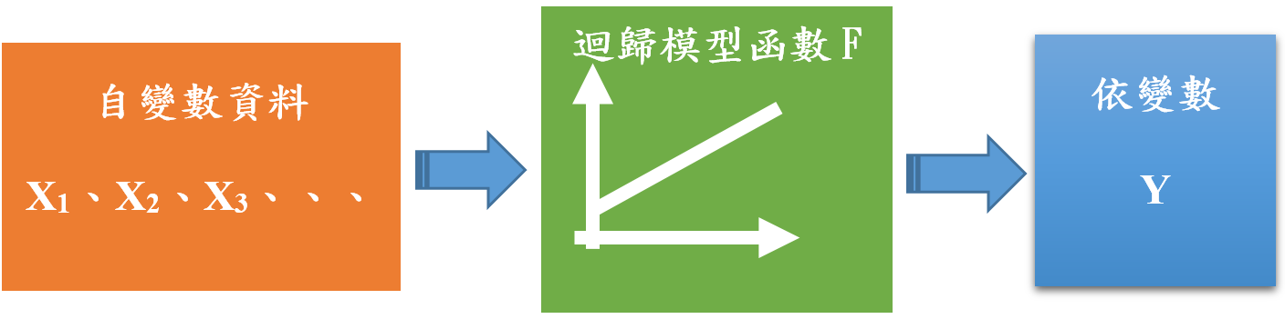
迴歸分析（Regression）
迴歸分析的目的在於透過過去資料找出自變數資料(x₁、x₂、x₃、、)和依變數資料y間存在的數學函數關係(稱為迴歸模型F)。
利用建立的迴歸模型來預測其他自變數造成可能的依變數結果。
高雄女中新興科技區域推廣中心

Slide 25
迴歸的種類
高雄女中新興科技區域推廣中心

Slide 26
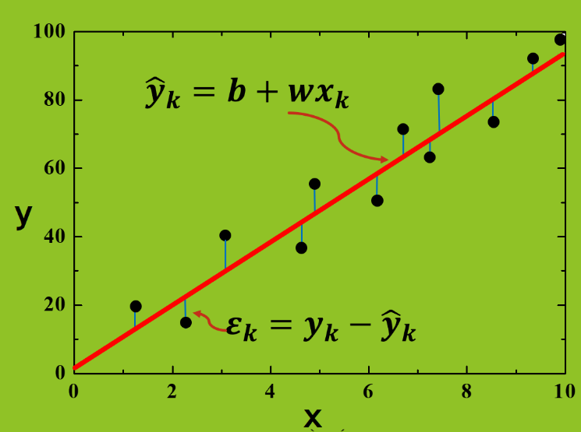
簡單線性迴歸(Simple Linear Regression)
高雄女中新興科技區域推廣中心

Slide 27
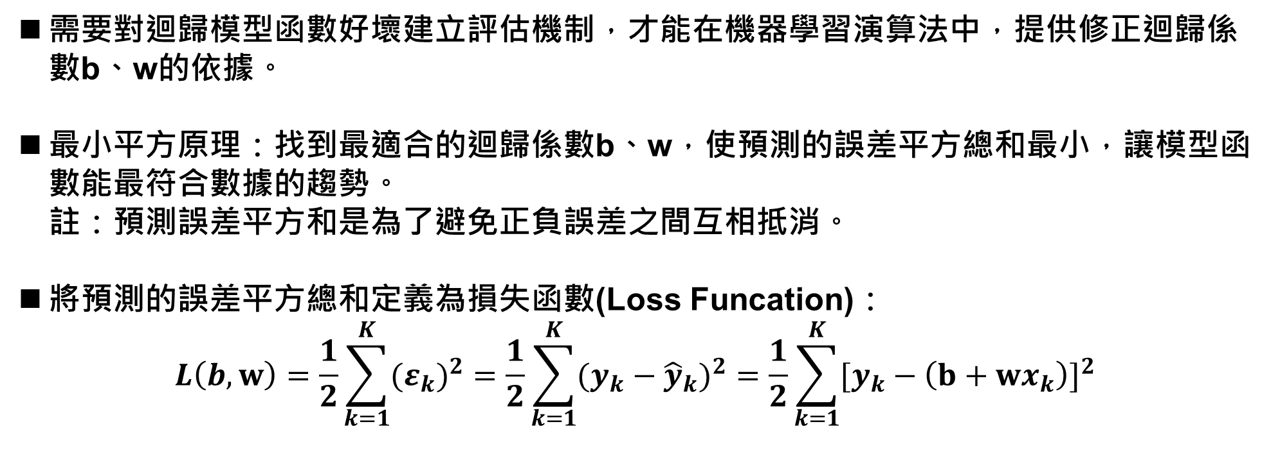
損失函數(Loss Funcation)
需要對迴歸模型函數好壞建立評估機制，才能在機器學習演算法中，提供修正迴歸係數b、w的依據。
最小平方原理：找到最適合的迴歸係數b、w，使預測的誤差平方總和最小，讓模型函數能最符合數據的趨勢。 註：預測誤差平方和是為了避免正負誤差之間互相抵消。
將預測的誤差平方總和定義為損失函數(Loss Funcation)： $L（b,w）=\frac{1}{2}\sum_{k=1}^{K}{{(ε_{k})}^{2}}=\frac{1}{2}\sum_{k=1}^{K}{{(y_{k}−{\hat{y}}_{k})}^{2}}=\frac{1}{2}\sum_{k=1}^{K}{{[y_{k}−\left(b+wx_{k}\right)]}^{2}}$
高雄女中新興科技區域推廣中心

Slide 28
機器學習的處理流程
迴歸分析(Regression）可以說是機器學習入門方法之一，在資料分析科學領域也是常見的統計方法。
接下來介紹如何透過機器學習的流程，求出簡單線性迴歸的模型函數，即找出適合的迴歸係數(權重和偏值)。
高雄女中新興科技區域推廣中心

Slide 29
機器學習流程
測試失敗
收集資料
可視化 資料分析
評估模型 函數
分割資料集
機器學習 過程
測試 模型函數
可靠的模型
收集自變數和依變數的資料
藉由資料可視化分析，觀察自變數和依變數間的關係。
依據上述步驟提出可行的模型函數，及所需迴歸係數。
將樣本資料分為訓練集和測試集資料
定義損失函數(評估模型)
利用梯度下降法，更新迴歸係數
利用測試集資料，驗證回歸模型的正確性。
可用來預測新資料
隨機迴歸係數
計算損失函數
模型達到標準
評估模型的好壞
模型未達標準
梯度下降更新迴歸係數

Slide 30
實作1-4
載入資料集並作可視化分析
高雄女中新興科技區域推廣中心

Slide 31
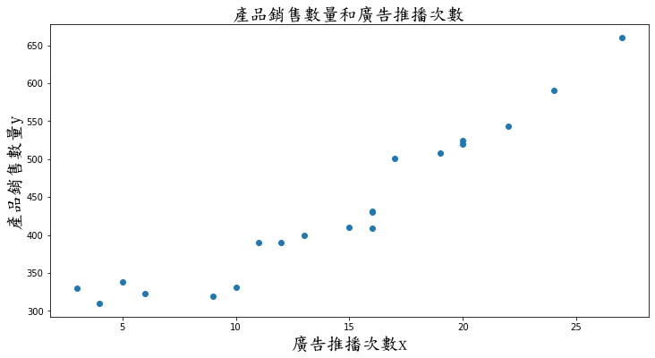
實作1-4
載入資料集並作可視化分析
高雄女中新興科技區域推廣中心

Slide 32
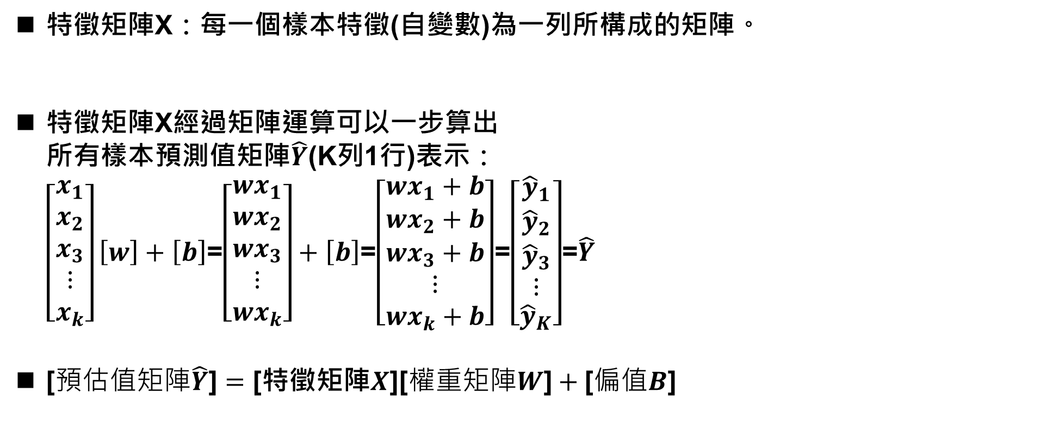
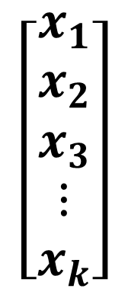
用矩陣來作模型預測
特徵矩陣X：每一個樣本特徵(自變數)為一列所構成的矩陣。
特徵矩陣X經過矩陣運算可以一步算出 所有樣本預測值矩陣$\hat{Y}$(K列1行)表示： $\left[\begin{aligned}\begin{matrix}x_{1} \\ x_{2} \\ x_{3}\end{matrix} \\ ⋮ \\ x_{k}\end{aligned}\right]\left[w\right]+\left[b\right]$=$\left[\begin{aligned}\begin{matrix}{wx}_{1} \\ {wx}_{2} \\ {wx}_{3}\end{matrix} \\ ⋮ \\ {wx}_{k}\end{aligned}\right]+\left[b\right]$=$\left[\begin{aligned}\begin{matrix}{wx}_{1}+b \\ {wx}_{2}+b \\ {wx}_{3}+b\end{matrix} \\ ⋮ \\ {wx}_{k}+b\end{aligned}\right]$=$\left[\begin{aligned}\begin{aligned}\begin{matrix}{\hat{y}}_{1} \\ {\hat{y}}_{2} \\ {\hat{y}}_{3}\end{matrix} \\ ⋮\end{aligned} \\ {\hat{y}}_{K}\end{aligned}\right]$=$\hat{Y}$
[$預估值矩陣\hat{Y}\text{]}=\text{[}\text{特徵矩陣}X\text{][}權重矩陣W\text{]}+\text{[}偏值B\text{]}$
$$\left[\begin{aligned}\begin{matrix}x_{1} \\ x_{2} \\ x_{3}\end{matrix} \\ ⋮ \\ x_{k}\end{aligned}\right]$$
樣本數
特徵矩陣X
高雄女中新興科技區域推廣中心

Slide 33
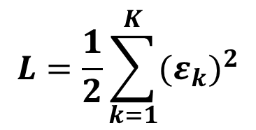
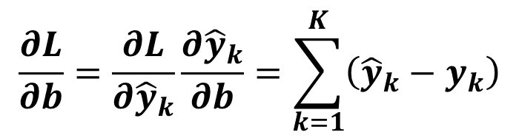
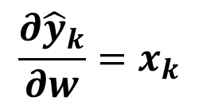
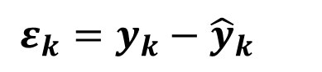








梯度下降法更新迴歸係數
$$L=\frac{1}{2}\sum_{k=1}^{K}{{(ε_{k})}^{2}}$$
b
$${\hat{y}}_{k}=b+wx_{k}$$
$$ε_{k}=y_{k}−{\hat{y}}_{k}$$
$${\hat{y}}_{k}$$
$$ε_{k}$$
L
W
$$\frac{∂{\hat{y}}_{k}}{∂b}=1$$
$$\frac{∂{\hat{y}}_{k}}{∂w}=x_{k}$$
$$\frac{∂ε_{k}}{∂{\hat{y}}_{k}}=−1$$
$$\frac{∂L}{∂ε_{k}}=\sum_{k=1}^{K}{ε_{k}}$$
、
$$\frac{∂L}{∂w}=\frac{∂L}{∂{\hat{y}}_{k}}\frac{∂{\hat{y}}_{k}}{∂w}=\sum_{k=1}^{K}{\left({\hat{y}}_{k}−y_{k}\right)x_{k}}$$
$$\frac{∂L}{∂{\hat{y}}_{k}}=\frac{∂L}{∂ε_{k}}\frac{∂ε_{k}}{∂{\hat{y}}_{k}}=\sum_{k=1}^{K}{ε_{k}}(−1)=\sum_{k=1}^{K}{\left({\hat{y}}_{k}−y_{k}\right)}$$
$$\frac{∂L}{∂b}=\frac{∂L}{∂{\hat{y}}_{k}}\frac{∂{\hat{y}}_{k}}{∂b}=\sum_{k=1}^{K}{\left({\hat{y}}_{k}−y_{k}\right)}$$
高雄女中新興科技區域推廣中心

Slide 34



梯度下降法更新迴歸係數
迴歸係數$b$和$w$的梯度下降修正方程式為：
$$b=b−η\frac{∂L}{∂b}=b−η\sum_{k=1}^{K}{\left({\hat{y}}_{k}−y_{k}\right)}$$
=$b−η\left[{(\hat{y}}_{1}−y_{1}) +{(\hat{y}}_{2}−y_{2}) +{(\hat{y}}_{3}−y_{3}) +、、+{(\hat{y}}_{K}−y_{K}) \right]$
$$w=w−η\frac{∂L}{∂w}=w−η\sum_{k=1}^{K}{\left({\hat{y}}_{k}−y_{k}\right)x_{k}}$$
=$w−η\left[{(\hat{y}}_{1}−y_{1})x_{1}+{(\hat{y}}_{2}−y_{2})x_{2}+{(\hat{y}}_{3}−y_{3})x_{3}+、、+{(\hat{y}}_{K}−y_{K})x_{K}\right]$
高雄女中新興科技區域推廣中心

Slide 35

梯度下降法更新迴歸係數
梯度下降更新迴歸係數以矩陣運算： $\left[w\right]$=$\left[w\right]$－$η\left[{(\hat{y}}_{1}−y_{1})x_{1}+{(\hat{y}}_{2}−y_{2})x_{2}+{(\hat{y}}_{3}−y_{3})x_{3}+、、+{(\hat{y}}_{3}−y_{3})x_{k}\right]$ $= \left[w\right]$ －$η{\left[\begin{aligned}\begin{matrix}x_{1} \\ x_{2} \\ x_{3}\end{matrix} \\ ⋮ \\ x_{k}\end{aligned}\right]}^{T}×\left(\left[\begin{aligned}\begin{aligned}\begin{matrix}{\hat{y}}_{1} \\ {\hat{y}}_{2} \\ {\hat{y}}_{3}\end{matrix} \\ ⋮\end{aligned} \\ {\hat{y}}_{K}\end{aligned}\right]−\left[\begin{aligned}\begin{aligned}\begin{matrix}y_{1} \\ y_{2} \\ y_{3}\end{matrix} \\ ⋮\end{aligned} \\ y_{K}\end{aligned}\right]\right)$
[矩陣$W$] = [矩陣$W$] $− η$[矩陣X]^{T}$×$( [矩陣$\hat{Y}$] $−$[矩陣Y] )
高雄女中新興科技區域推廣中心

Slide 36
實作1-5
梯度下降法求簡單線性迴歸的係數
高雄女中新興科技區域推廣中心

Slide 37
特徵縮放
feature scaling
5
單元
高雄女中新興科技區域推廣中心

Slide 38



特徵縮放(feature scaling)
觀察梯度下降法$b$和$w$的修正方程式為
若特徵值(自變數)$x_{k}$遠大於1或遠小於1，會造成$b$和$w$在梯度下降時修正幅度相差很大。
$$b=b−η\sum_{k=1}^{K}{\left({\hat{y}}_{k}−y_{k}\right)}$$
$$w=w−η\sum_{k=1}^{K}{\left({\hat{y}}_{k}−y_{k}\right)x_{k}}$$
高雄女中新興科技區域推廣中心

Slide 39

特徵縮放(feature scaling)
若某一個自變數範圍很大、另一個很小，當我們在做梯度下降時，整個等高線圖會呈現橢圓的形狀，因此收斂時沒辦法直接朝圓心(最低點)前進。
高雄女中新興科技區域推廣中心

Slide 40
特徵縮放(feature scaling)
特徵縮放是將特徵資料按比例縮放，讓資料落在某一特定的區間。
用途：去除數據的單位限制，將其轉化為純數值，便於不同單位或量級的特徵能夠進行比較和加權。
優點：優化梯度下降法、提高精密度。
高雄女中新興科技區域推廣中心

Slide 41

特徵縮放(feature scaling)
特徵縮放的方法一：
歸一化：將原特徵數據按比例縮放到0到1的區間。
最小值
最大值
原數據x
歸一化 數據x’
0
1
縮放後的數據X’=$\frac{原數據\text{x}\text{−}原數據最小值}{原數據最大值\text{−}原數據最小值}$
高雄女中新興科技區域推廣中心

Slide 42

特徵縮放(feature scaling)
特徵縮放的方法二：
標準化：會將所有特徵數據縮放成平均為0、標準差為單位。
平均值
原數據x
標準差
標準差
標準化 數據x’
-2
-1
0
1
2
縮放後的數據X’=$\frac{原數據\text{x}\text{−}數據平均值}{原數據標準差}$
高雄女中新興科技區域推廣中心

Slide 43
實作1-6
有特徵縮放的簡單線性迴歸模型
高雄女中新興科技區域推廣中心

Slide 44

實作1-6
有特徵縮放的簡單線性迴歸模型
高雄女中新興科技區域推廣中心

Slide 45

實作1-6
有特徵縮放的簡單線性迴歸模型
w
b
高雄女中新興科技區域推廣中心

Slide 46
曲線的線性迴歸
6
單元
高雄女中新興科技區域推廣中心

Slide 47
用曲線來擬合數據
高雄女中新興科技區域推廣中心

Slide 48


用曲線來擬合數據
特徵數
$$\left[\begin{matrix}\begin{matrix}x_{1}^{1} & x_{1}^{2} & x_{1}^{3} \\ x_{2}^{1} & x_{2}^{2} & x_{2}^{3} \\ x_{3}^{1} & x_{3}^{2} & x_{3}^{3}\end{matrix} & \begin{matrix}⋯ & x_{1}^{n} \\ ⋯ & x_{2}^{n} \\ ⋯ & x_{3}^{n}\end{matrix} \\ \begin{matrix}⋮ & ⋮ & ⋮ \\ x_{K}^{1} & x_{K}^{2} & x_{K}^{3}\end{matrix} & \begin{matrix}⋱ & ⋮ \\ ⋯ & x_{K}^{n}\end{matrix}\end{matrix}\right]$$
特徵矩陣X：每一個樣本特徵(自變數) 為一列所構成的矩陣。
特徵矩陣X經過矩陣運算可以一步算出 所有樣本預測值矩陣$\hat{Y}$表示： $\left[\begin{matrix}\begin{matrix}x_{1}^{1} & x_{1}^{2} & x_{1}^{3} \\ x_{2}^{1} & x_{2}^{2} & x_{2}^{3} \\ x_{3}^{1} & x_{3}^{2} & x_{3}^{3}\end{matrix} & \begin{matrix}⋯ & x_{1}^{n} \\ ⋯ & x_{2}^{n} \\ ⋯ & x_{3}^{n}\end{matrix} \\ \begin{matrix}⋮ & ⋮ & ⋮ \\ x_{K}^{1} & x_{K}^{2} & x_{K}^{3}\end{matrix} & \begin{matrix}⋱ & ⋮ \\ ⋯ & x_{K}^{n}\end{matrix}\end{matrix}\right]\left[\begin{aligned}\begin{aligned}\begin{matrix}w_{1} \\ w_{2} \\ w_{3}\end{matrix} \\ ⋮\end{aligned} \\ w_{n}\end{aligned}\right]+\left[b\right]$=$\left[\begin{aligned}\begin{aligned}\begin{matrix}b+w_{1}x_{1}＋w_{2}x_{1}^{2}、、+w_{n}x_{1}^{n} \\ b+w_{1}x_{2}＋w_{2}x_{2}^{2}、、+w_{n}x_{2}^{n} \\ b+w_{1}x_{3}＋w_{2}x_{3}^{2}、、+w_{n}x_{3}^{n}\end{matrix} \\ ⋮\end{aligned} \\ b+w_{1}x_{K}＋w_{2}x_{K}^{2}、、+w_{n}x_{K}^{n}\end{aligned}\right]$=$\left[\begin{aligned}\begin{aligned}\begin{matrix}{\hat{y}}_{1} \\ {\hat{y}}_{2} \\ {\hat{y}}_{3}\end{matrix} \\ ⋮\end{aligned} \\ {\hat{y}}_{K}\end{aligned}\right]$=$\hat{Y}$
$矩陣運算表示法\hat{Y}=XW+B$
樣本數
特徵矩陣X
高雄女中新興科技區域推廣中心

Slide 49















損失函數(Loss Funcation)
$$L（b,w_{1},w_{2}、、w_{n}）=\frac{1}{2}\sum_{k=1}^{K}{{(ε_{k})}^{2}}=\frac{1}{2}\sum_{k=1}^{K}{{(y_{k}−{\hat{y}}_{k})}^{2}}$$
b
$$L=\frac{1}{2}\sum_{k=1}^{K}{{(ε_{k})}^{2}}$$
$$w_{1}$$
$${\hat{y}}_{k}=b+w_{1}x_{k}＋w_{2}x_{k}^{2}、、+w_{n}x_{k}^{n}$$
$$ε_{k}=y_{k}−{\hat{y}}_{k}$$
$$w_{2}$$
$${\hat{y}}_{k}$$
$$ε_{k}$$
L
$$\frac{∂{\hat{y}}_{k}}{∂b}=1$$
$$\frac{∂{\hat{y}}_{k}}{∂w_{1}}=x_{k}$$
$$\frac{∂{\hat{y}}_{k}}{∂w_{2}}=x_{k}^{2}$$
$$\frac{∂ε_{k}}{∂{\hat{y}}_{k}}=−1$$
$$\frac{∂L}{∂ε_{k}}=\sum_{k=1}^{K}{ε_{k}}$$
、
、
$$w_{n}$$
$$\frac{∂{\hat{y}}_{k}}{∂w_{n}}=x_{k}^{n}$$
、
、
、
$$\frac{∂L}{∂{\hat{y}}_{k}}=\frac{∂L}{∂ε_{k}}\frac{∂ε_{k}}{∂{\hat{y}}_{k}}=\sum_{k=1}^{K}{ε_{k}}(−1)=\sum_{k=1}^{K}{\left({\hat{y}}_{k}−y_{k}\right)}$$
高雄女中新興科技區域推廣中心

Slide 50






梯度下降法
迴歸係數$b、w_{1}、w_{2}、、、w_{m}$的梯度下降修正方程式為：
$$b=b−η\frac{∂L}{∂b}=b−η\sum_{k=1}^{K}{\left({\hat{y}}_{k}−y_{k}\right)}$$
$$w_{1}=w_{1}−η\frac{∂L}{∂w_{1}}＝w_{1}−η\sum_{k=1}^{K}{\left({\hat{y}}_{k}−y_{k}\right)x_{k}}$$
$$\frac{∂L}{∂{\hat{y}}_{k}}=\frac{∂L}{∂ε_{k}}\frac{∂ε_{k}}{∂{\hat{y}}_{k}}=\sum_{k=1}^{K}{\left({\hat{y}}_{k}−y_{k}\right)}$$
$$w_{2}=w_{2}−η\frac{∂L}{∂w_{2}}＝w_{2}−η\sum_{k=1}^{K}{\left({\hat{y}}_{k}−y_{k}\right)x_{k}^{2}}$$
、、、、、
$$w_{n}=w_{n}−η\frac{∂L}{∂w_{n}}＝w_{n}−η\sum_{k=1}^{K}{\left({\hat{y}}_{k}−y_{k}\right)x_{k}^{n}}$$
高雄女中新興科技區域推廣中心

Slide 51

梯度下降法更新迴歸係數
梯度下降更新迴歸係數以矩陣運算：
$$\left[\begin{aligned}\begin{aligned}\begin{matrix}w_{1} \\ w_{2} \\ w_{3}\end{matrix} \\ ⋮\end{aligned} \\ w_{n}\end{aligned}\right]\text{=}\left[\begin{aligned}\begin{aligned}\begin{matrix}w_{1} \\ w_{2} \\ w_{3}\end{matrix} \\ ⋮\end{aligned} \\ w_{n}\end{aligned}\right]−η\left[\begin{matrix}{(\hat{y}}_{1}−y_{1})x_{1}^{1}+{(\hat{y}}_{2}−y_{2})x_{2}^{1}+{(\hat{y}}_{3}−y_{3})x_{3}^{1}+、、+{(\hat{y}}_{K}−y_{K})x_{K}^{1} \\ {(\hat{y}}_{1}−y_{1})x_{1}^{2}+{(\hat{y}}_{2}−y_{2})x_{2}^{2}+{(\hat{y}}_{3}−y_{3})x_{3}^{2}+、、+{(\hat{y}}_{K}−y_{K})x_{K}^{2} \\ \begin{matrix}⋮ \\ {(\hat{y}}_{1}−y_{1})x_{1}^{n}+{(\hat{y}}_{2}−y_{2})x_{2}^{n}+{(\hat{y}}_{3}−y_{3})x_{3}^{n}+、、+{(\hat{y}}_{K}−y_{K})x_{K}^{n}\end{matrix}\end{matrix}\right]$$
=$\left[\begin{aligned}\begin{aligned}\begin{matrix}w_{1} \\ w_{2} \\ w_{3}\end{matrix} \\ ⋮\end{aligned} \\ w_{n}\end{aligned}\right]−η{\left[\begin{matrix}\begin{matrix}x_{1}^{1} & x_{1}^{2} & x_{1}^{3} \\ x_{2}^{1} & x_{2}^{2} & x_{2}^{3} \\ x_{3}^{1} & x_{3}^{2} & x_{3}^{3}\end{matrix} & \begin{matrix}⋯ & x_{1}^{n} \\ ⋯ & x_{2}^{n} \\ ⋯ & x_{3}^{n}\end{matrix} \\ \begin{matrix}⋮ & ⋮ & ⋮ \\ x_{K}^{1} & x_{K}^{2} & x_{K}^{3}\end{matrix} & \begin{matrix}⋱ & ⋮ \\ ⋯ & x_{K}^{n}\end{matrix}\end{matrix}\right]}^{T}×\left(\left[\begin{aligned}\begin{aligned}\begin{matrix}{\hat{y}}_{1} \\ {\hat{y}}_{2} \\ {\hat{y}}_{3}\end{matrix} \\ ⋮\end{aligned} \\ {\hat{y}}_{K}\end{aligned}\right]−\left[\begin{aligned}\begin{aligned}\begin{matrix}y_{1} \\ y_{2} \\ y_{3}\end{matrix} \\ ⋮\end{aligned} \\ y_{K}\end{aligned}\right]\right)$
[矩陣$W$] = [矩陣$W$] $− η$[矩陣X]^{T}$×$( [矩陣$\hat{Y}$] $−$[矩陣Y] )
高雄女中新興科技區域推廣中心

Slide 52
實作1-7
曲線的線性迴歸
高雄女中新興科技區域推廣中心

Slide 53

實作1-7
曲線的線性迴歸
高雄女中新興科技區域推廣中心

Slide 54
過度擬合 Over fitting
7
單元
高雄女中新興科技區域推廣中心

Slide 55






過度擬合Over fitting
多項式函數的特性是次方越高，轉折點(微分為零的位置)越多，越容易擬合訓練數據的分佈，損失函數會變很小。
例：3次方的多項式函數，導函數為2次方，其函數圖最多有2個轉折點。
例：4次方的多項式函數，導函數為3次方，其函數圖最多有3個轉折點。
$$y$$
✗低度擬合
$$y$$
✓最適擬合
$$y$$
✗過度擬合
$$x$$
$$x$$
$$x$$
高雄女中新興科技區域推廣中心

Slide 56






過度擬合Over fitting
$$y$$
✗低度擬合
$$y$$
✓最適擬合
$$y$$
✗過度擬合
$$x$$
$$x$$
$$x$$
模型函數過於簡單、不管用訓練集數據或驗證集數據測試，發現模型結果差距都非常大。
模型函數簡單、泛化能力好，不管用訓練集數據或驗證集數據測試，發現模型結果差距都非常小。
在訓練集數據中匹配的非常完美；但在測試集數據中偏差嚴重。
高雄女中新興科技區域推廣中心

Slide 57


過度擬合Over fitting
$$y$$
過度擬合的解決方法：
增加樣本數量
減少模型複雜度
減少訓練次數
$$x$$
高雄女中新興科技區域推廣中心

